Slide 1
SDAPI – Secretaria de Direitos Autorais e Propriedade Intelectual
Secretaria Especial de Cultura -SECULT

Slide 2
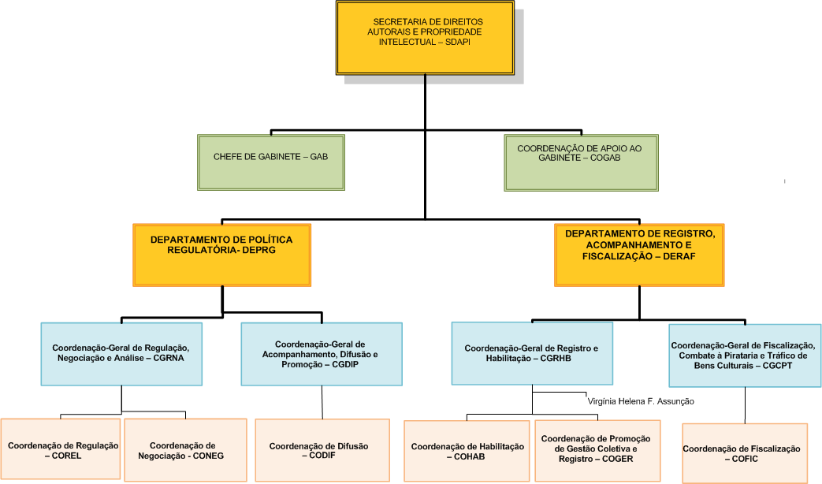
Negociação e Regulação Internacional
Política Regulatória Nacional – Aprimoramento LDA e Pauta Legislativa
Educação e Fortalecimento da Cultura e Proteção de Direitos Autorais – Difusão e Capacitação
Habilitação e Fiscalização da Gestão Coletiva de Direitos Autorais
Registro de Obras
Mediação e Arbitragem
Combate a Pirataria e Tráfico de Bens Culturais

Slide 3
PROJETOS
ENTREGAS
Consulta Pública
Ante Projeto de Lei - APL
1º Semestre 2020
Ações de Educação - Ações de Repressão – Parceria com Ministério da Justiça
1º Semestre 2020 (edições anuais)
Governança, unificar, interoperabilidade
Desburocratizar
Facilitar Acesso
Meta 39 do PNC
1º Semestre 2020
Diretivas e Tratados Internacionais
OMPI – Organização Mundial de Propriedade Intelectual
Tratado de Marraqueche – Deficientes Visuais
WCT e WPPT – Internet
1º Semestre 2020
Soluções Tecnológicas de Automação de Processos
1 º Semestre 2020
Aprimoramento da LDA
Projeto USO LEGAL – Educação – Capacitação – Difusão - Usos lícitos -Combate à Pirataria
Sistema Unificado de Registro – Digitalização - Boas práticas de governança
Negociação e Articulação Internacional
Gestão Coletiva - Aprimoramento sistema de fiscalização e aprimoramento

Slide 4
APRIMORAMENTO LDA
Consulta Pública - Objetivo - Lógica - Racionalidade
Consultar a Sociedade Civil - Liberdade de manifestação - Sem texto prévio
Trabalho da equipe técnica da Secretaria de Direitos Autorais e Propriedade Intelectual – SDAPI
1ª Etapa
Subsídios para a construção de um Anteprojeto de Lei
Reuniões com representantes de associações, entidades e grupos interessados (respeitando-se a diferença das cadeias econômicas)
2ª Etapa
Nova Consulta Pública com um texto (minuta de anteprojeto) para colaboração da sociedade – Encaminhamento político via Ministro de Estado da Cidadania

Slide 5
APRIMORAMENTO LDA
Destaques: Limitações e Exceções
Museus – Bibliotecas – Arquivos – Instituições de Ensino e de Pesquisa - Valores: preservação patrimônio histórico - cultural e acesso
Debates no Comitê Permanente sobre Direitos de Autor e Direitos Conexos da OMPI (SCCR/WIPO)
Brasil: artigos 46, 47 e 48 da Lei de Direitos Autorais (limitações) e artigo 8º (exceções)
Regra dos Três Passos da Convenção de Berna e de TRIPS
Equilíbrio – Segurança Jurídica – Acesso à cultura e informação

Slide 6
APRIMORAMENTO LDA
LIMITAÇÕES E EXCEÇÕES
Obras órfãs
Intercâmbio transfronteiriço no ambiente digital

Slide 7
APRIMORAMENTO LDA
Limitações e Exceções para pessoas com deficiência
Tratado de Marraqueche
Ratificado pelo Decreto nº 261/2015 e promulgado pelo Decreto nº 9.522/2018
Facilitar o acesso a obras publicadas às pessoas cegas, com deficiência visual ou com outras dificuldades - Ministério da Cidadania
LDA – art. 46, inciso I, letra “d”
Status de emenda constitucional
Estágio Atual: trabalhos do Grupo de Trabalho (entidades autorizadas), tramitação do PL e trabalhos de difusão e capacitação

Slide 8
APRIMORAMENTO LDA
Responsabilidade dos Provedores de Aplicações de Internet
Valores: equilíbrio entre acesso à informação – cultura – educação e respeito aos direitos dos autores
Novas Tecnologias e novos modelos de negócios
Marco Civil da Internet: artigo 19 - § 2º
Europa: artigo 17 da Diretiva
No Brasil:
Aplicação do Artigo 105 da Lei de Direitos Autorais – Ordem Judicial
Decisões Judiciais nacionais e benchmarking internacional
Necessidade de Regulação da Reforma da Lei de Direitos Autorais

Slide 9
APRIMORAMENTO LDA
DIREITOS AUTORAIS – AMBIENTE DIGITAL – TRANSPARÊNCIA - INFORMAÇÃO
Novas Tecnologias - novos modelos de negócios – migração das obras intelectuais para a internet
OMPI - PAPER BRASIL – GRULAC – ESTUDOS – AGENDA PERMANENTE
FORTALECIMENTO CAPACIDADE DE NEGOCIAÇÃO DOS AUTORES
RESPEITO À LIBERDADE DOS CONTRATOS E PREVALÊNCIA DO EQUILÍBRIO CONTRATUAL
DISTORÇÕES: CONTRATOS ANALÓGICOS NO AMBIENTE DIGITAL – EM PREJUÍZO DOS AUTORES

Slide 10
APRIMORAMENTO LDA
TRATADOS DA INTERNET
WCT
WPPT (RESERVAS NECESSÁRIAS)
EXPOSIÇÃO DE MOTIVOS INTERMINISTERIAL MC E MRE - CASA CIVIL
DIMENSÃO TÉCNICA E POLÍTICA INTERNACIONAL
PREVISÃO NA LDA

Slide 11
APRIMORAMENTO LDA
Direito de Remuneração Equitativa para os Titulares do Setor Audiovisual
Campanha Internacional
Associações de Gestão Coletiva de Direitos Autorais sobre Obras Audiovisuais
Tratado de Pequim (2012)

Slide 12
PRINCIPAIS TEMAS A SEREM ABORDADOS NA CONSULTA PÚBLICA
Registro de Obras Intelectuais
Estágio atual: estrutura descentralizada e analógica de registro no Brasil:
Biblioteca Nacional
Escola de Música – UFRJ
Escola de Belas Artes – UFRJ
Meta 39 do PNC – Plano Nacional de Cultura: Unificação do sistema de registro
Aprimoramento da governança – digitalização – interoperabilidade - unificação

Slide 13
PRINCIPAIS TEMAS A SEREM ABORDADOS NA CONSULTA PÚBLICA
SISTEMA DE GESTÃO COLETIVA - APRIMORAMENTO CONSTANTE
Transparência
Responsabilidade
Prestação de contas
Capacitação
Sanções necessárias

Slide 14
PRINCIPAIS TEMAS A SEREM ABORDADOS NA CONSULTA PÚBLICA
TRANSFERÊNCIA DE DIREITOS PATRIMONIAIS - CESSÃO E LICENÇA
Transparência
Equilíbrio
Boa fé
Respeito à liberdade contratual

Slide 15
PRINCIPAIS TEMAS A SEREM ABORDADOS NA CONSULTA PÚBLICA
DIREITO DE SEQUÊNCIA
OBRAS DE ARTES VISUAIS
REGULAÇÃO NACIONAL
OMPI – CONVENÇÃO DE BERNA

Slide 16
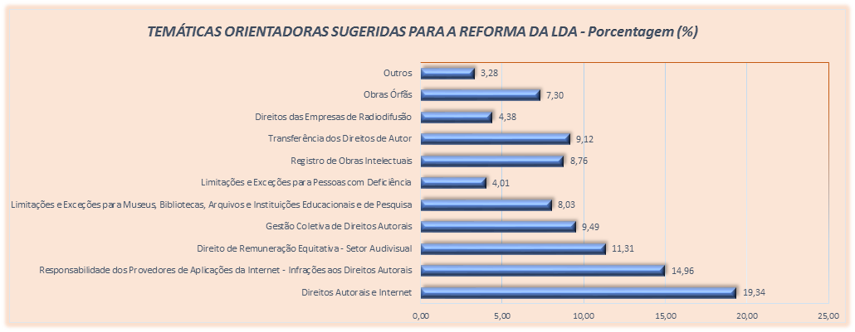
Gráficos

Slide 17
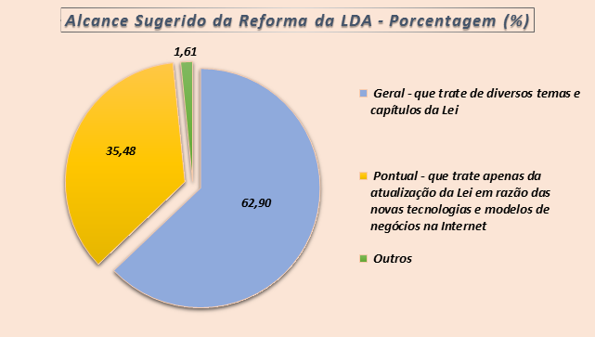
Gráficos

Slide 18
EDUCAÇÃO DOS DIREITOS AUTORAIS
DIFUSÃO – DIFUSÃO – MASSA CRÍTICA INTELECTUAL
PARCERIA INPI – OMPI - ENSINO À DISTÂNCIA – CUSTOMIZADO PARA O BRASIL
PARCERIA MINISTÉRIO DA EDUCAÇÃO
CAPACITAÇÃO DE MULTIPLICADORES – INTEGRANTES OU NÃO DO GOVERNO FEDERAL
- IDENTIFICAÇÃO DE NÚCLEOS DE ESTUDO – PREMIAÇÃO DE PRODUÇÃO CIENTÍFICA

Slide 19
NEGOCIAÇÕES INTERNACIONAIS
LEGITIMIDADE BRASILEIRA – SOBERANIA – PRESERVAÇÃO DA CULTURA NACIONAL
REGULAÇÃO INTERNACIONAL E NACIONAL SE RETROALIMENTAM
MINISTÉRIO DA CIDADANIA E MINISTÉRIO DAS RELAÇÕES EXTERIORES
MULTILATERAL: OMPI
BILATERAL
MERCOSUL - CANADÁ – COREIA DO SUL - EFTA

Slide 20
TRABALHOS PARALELOS
Protocolo de Intenções – MC e MJ – difusão e capacitação – educação – usos lícitos
Memorando de Entendimento – Brasil – República Dominicana
Direito.Autoral: diálogo com a sociedade civil
Implementação e aprimoramento do núcleo de mediação e arbitragem

Slide 21
MENSAGEM DA SECRETARIA DOS DIREITOS AUTORAIS
O Brasil é um País vocacionado para o criativo
Diálogo aberto com a Sociedade Civil
Parceria com as Universidades: fomento e subsídios para construção de uma massa crítica intelectual nacional
Transparência
Aprimoramento da prestação dos serviços públicos
Responsabilidade e Prestação de Contas
Entregas eficazes
Aprimoramento dos Direitos Autorais
Escala internacional – preservação da soberania brasileira e da identidade cultural

Slide 22
CAROLINA DINIZ PANZOLINI
DIRETORA DE POLÍTICA REGULATÓRIA
SECRETARIA DOS DIREITOS AUTORAIS E PROPRIEDADE INTELECTUAL
SECRETARIA ESPECIAL DE CULTURA – MINISTÉRIO DA CIDADANIA
Carolina.Panzolini@cidadania.gov.br
cdinizpanzolini@yahoo.com.br
OBRIGADA!

